Slide 1
Гражданско-патриотическое воспитание школьников средствами спортивного туризма
«...нет лучше метода развития и образования молодежи как походы»
А.С. Макаренко
Феденков Александр Павлович, педагог дополнительного образования

Slide 2
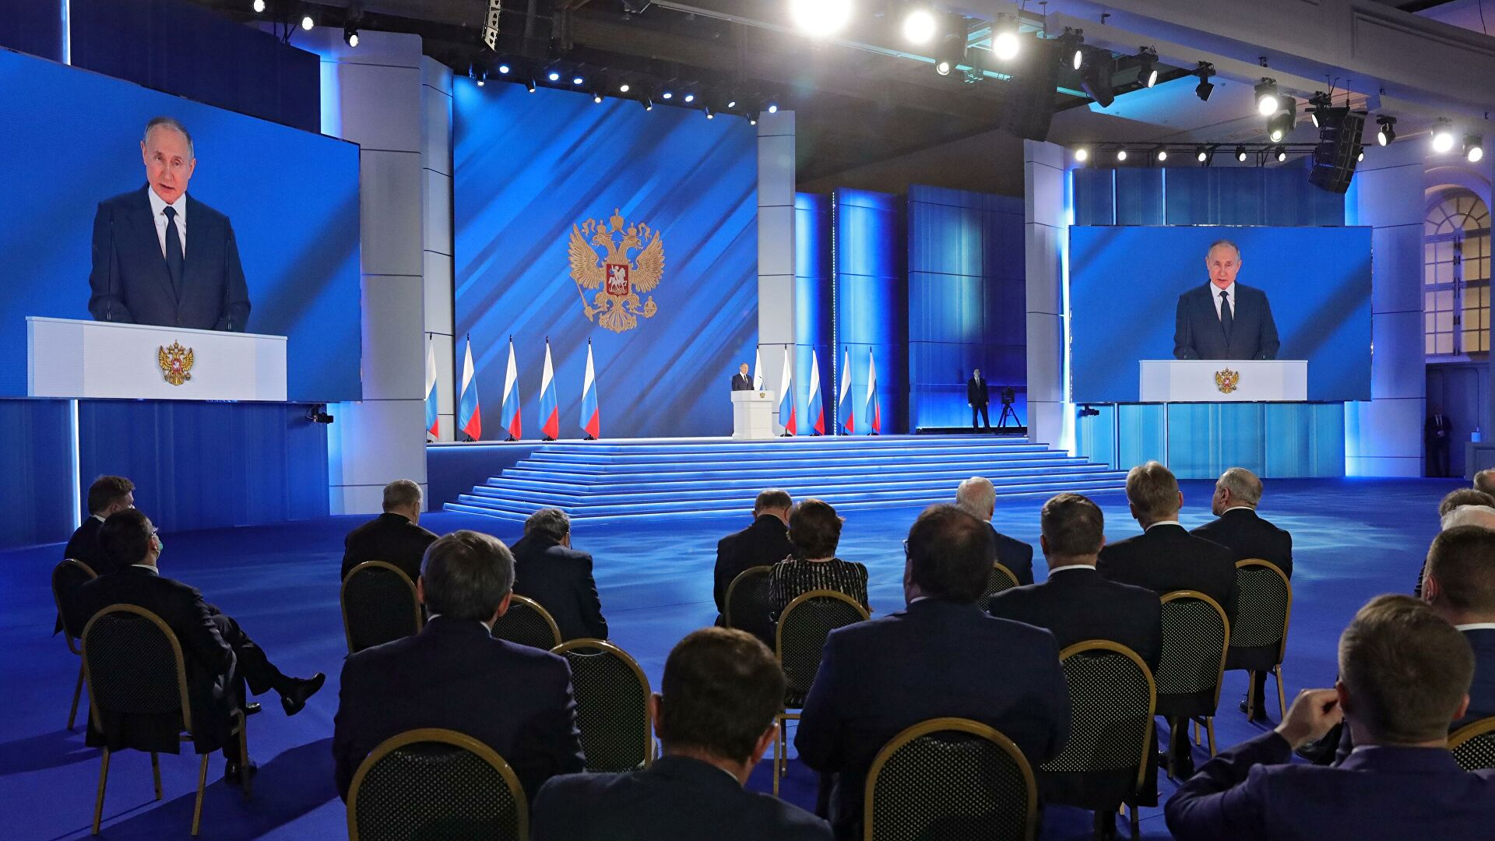

Slide 3


Slide 4

Гражданско - патриотическое воспитание школьников – это систематическая и целенаправленная деятельность, включающая изучение: истории страны; истории родного края; истории родного города; истории своего народа и своей семьи.

Slide 5
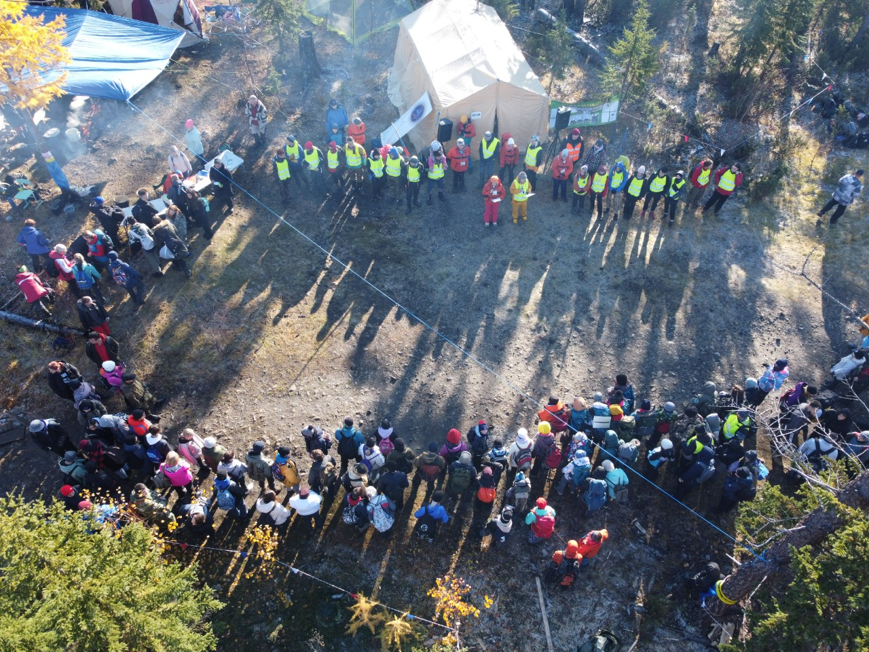

Slide 6
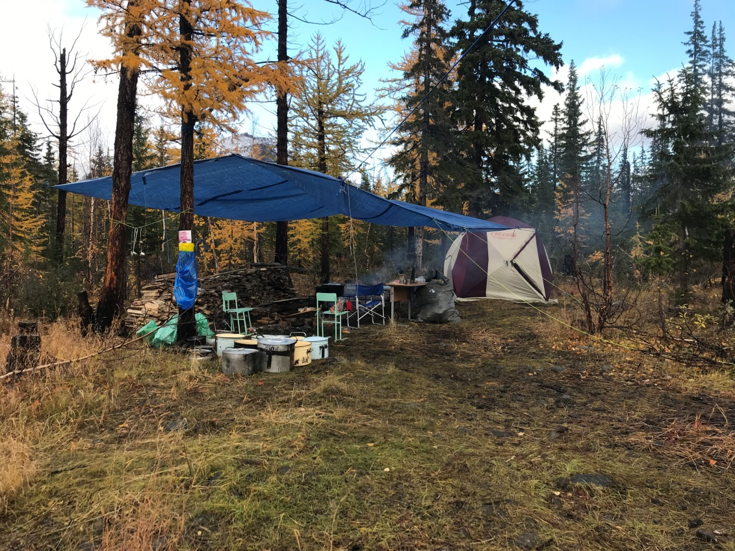
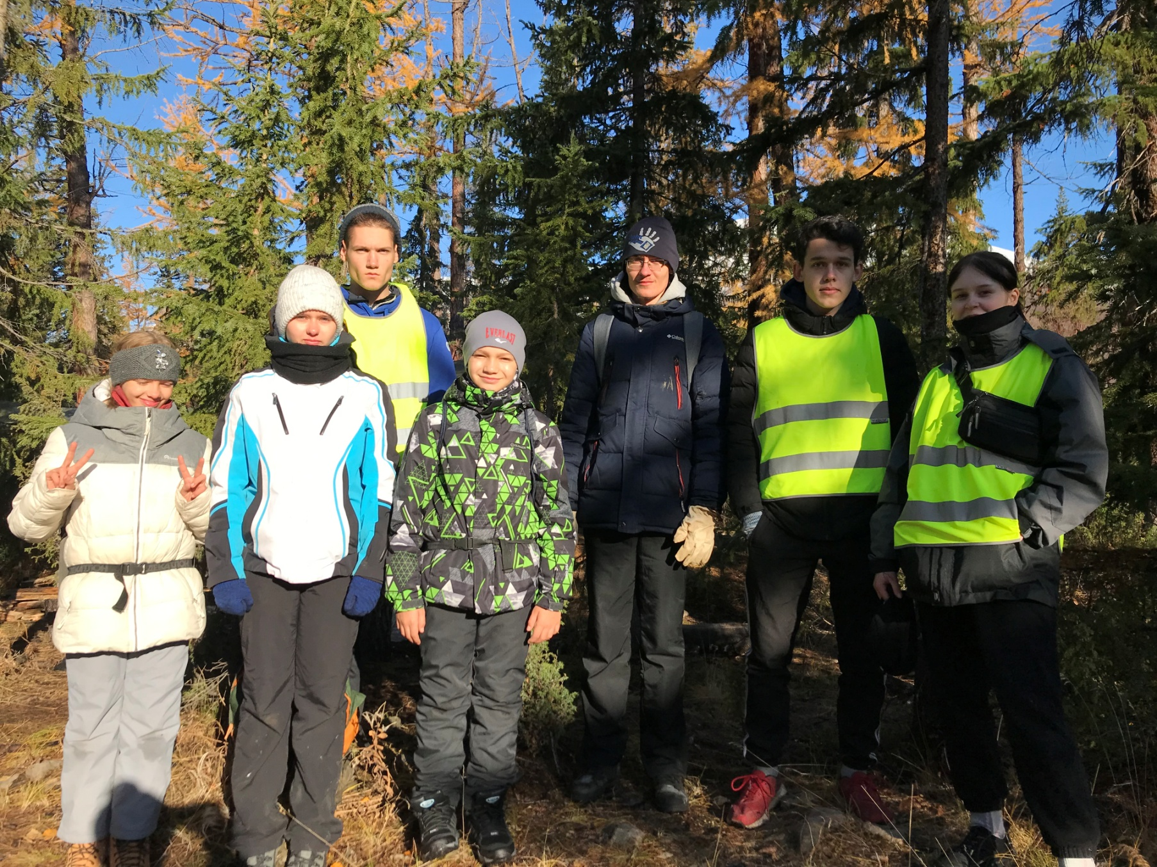
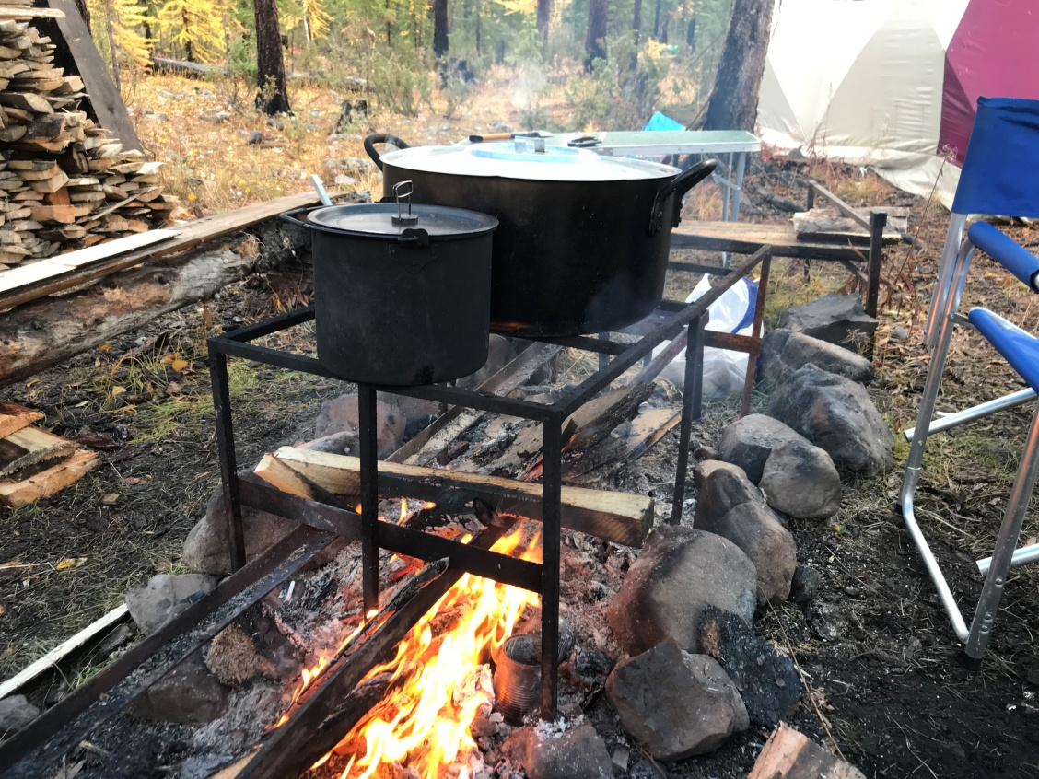

Slide 7
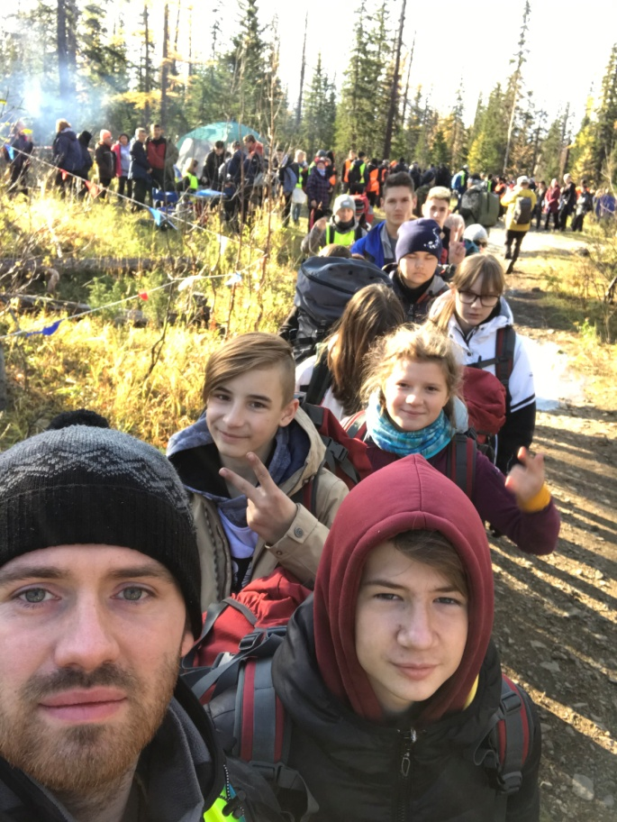
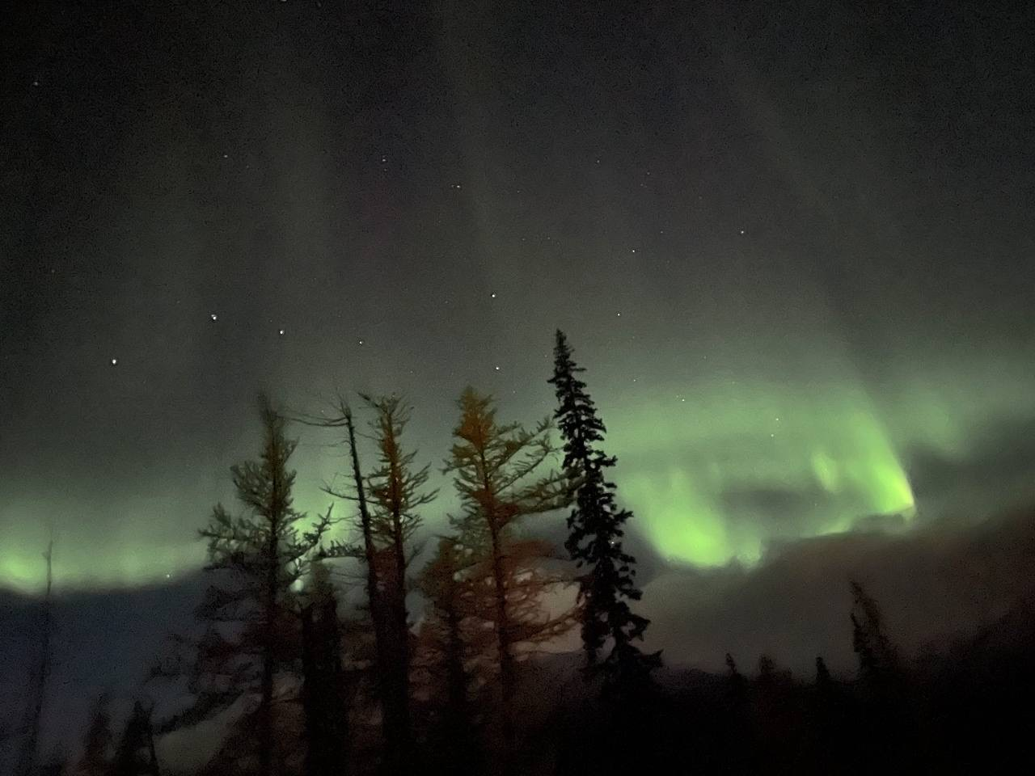
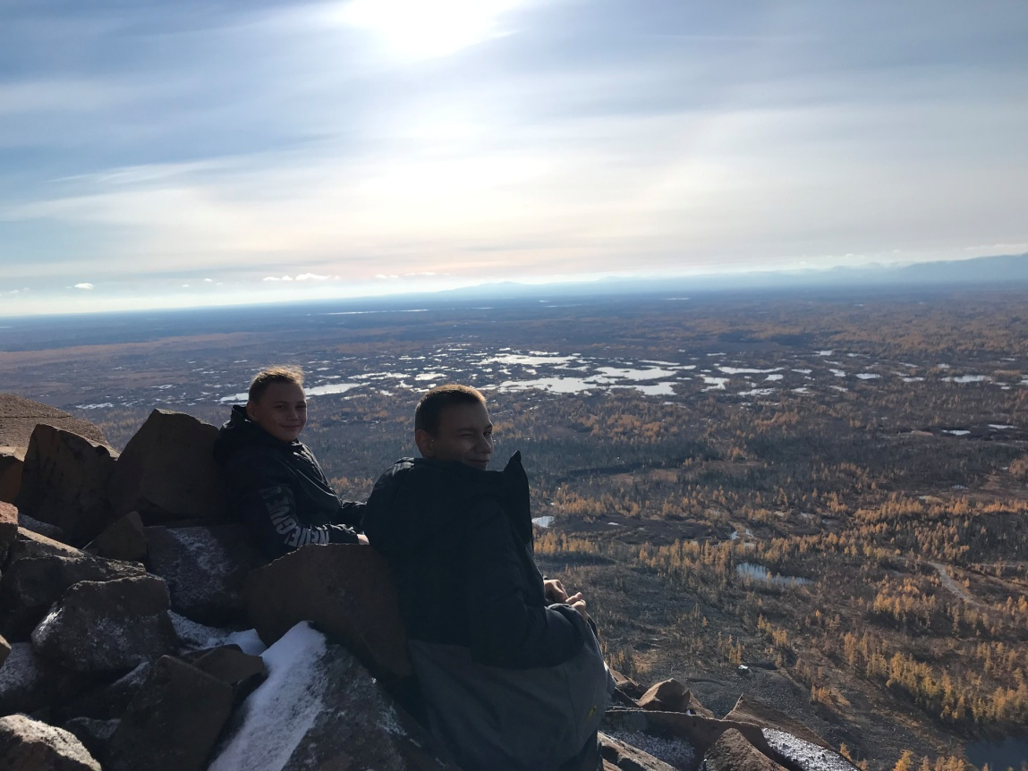

Slide 8


Slide 9
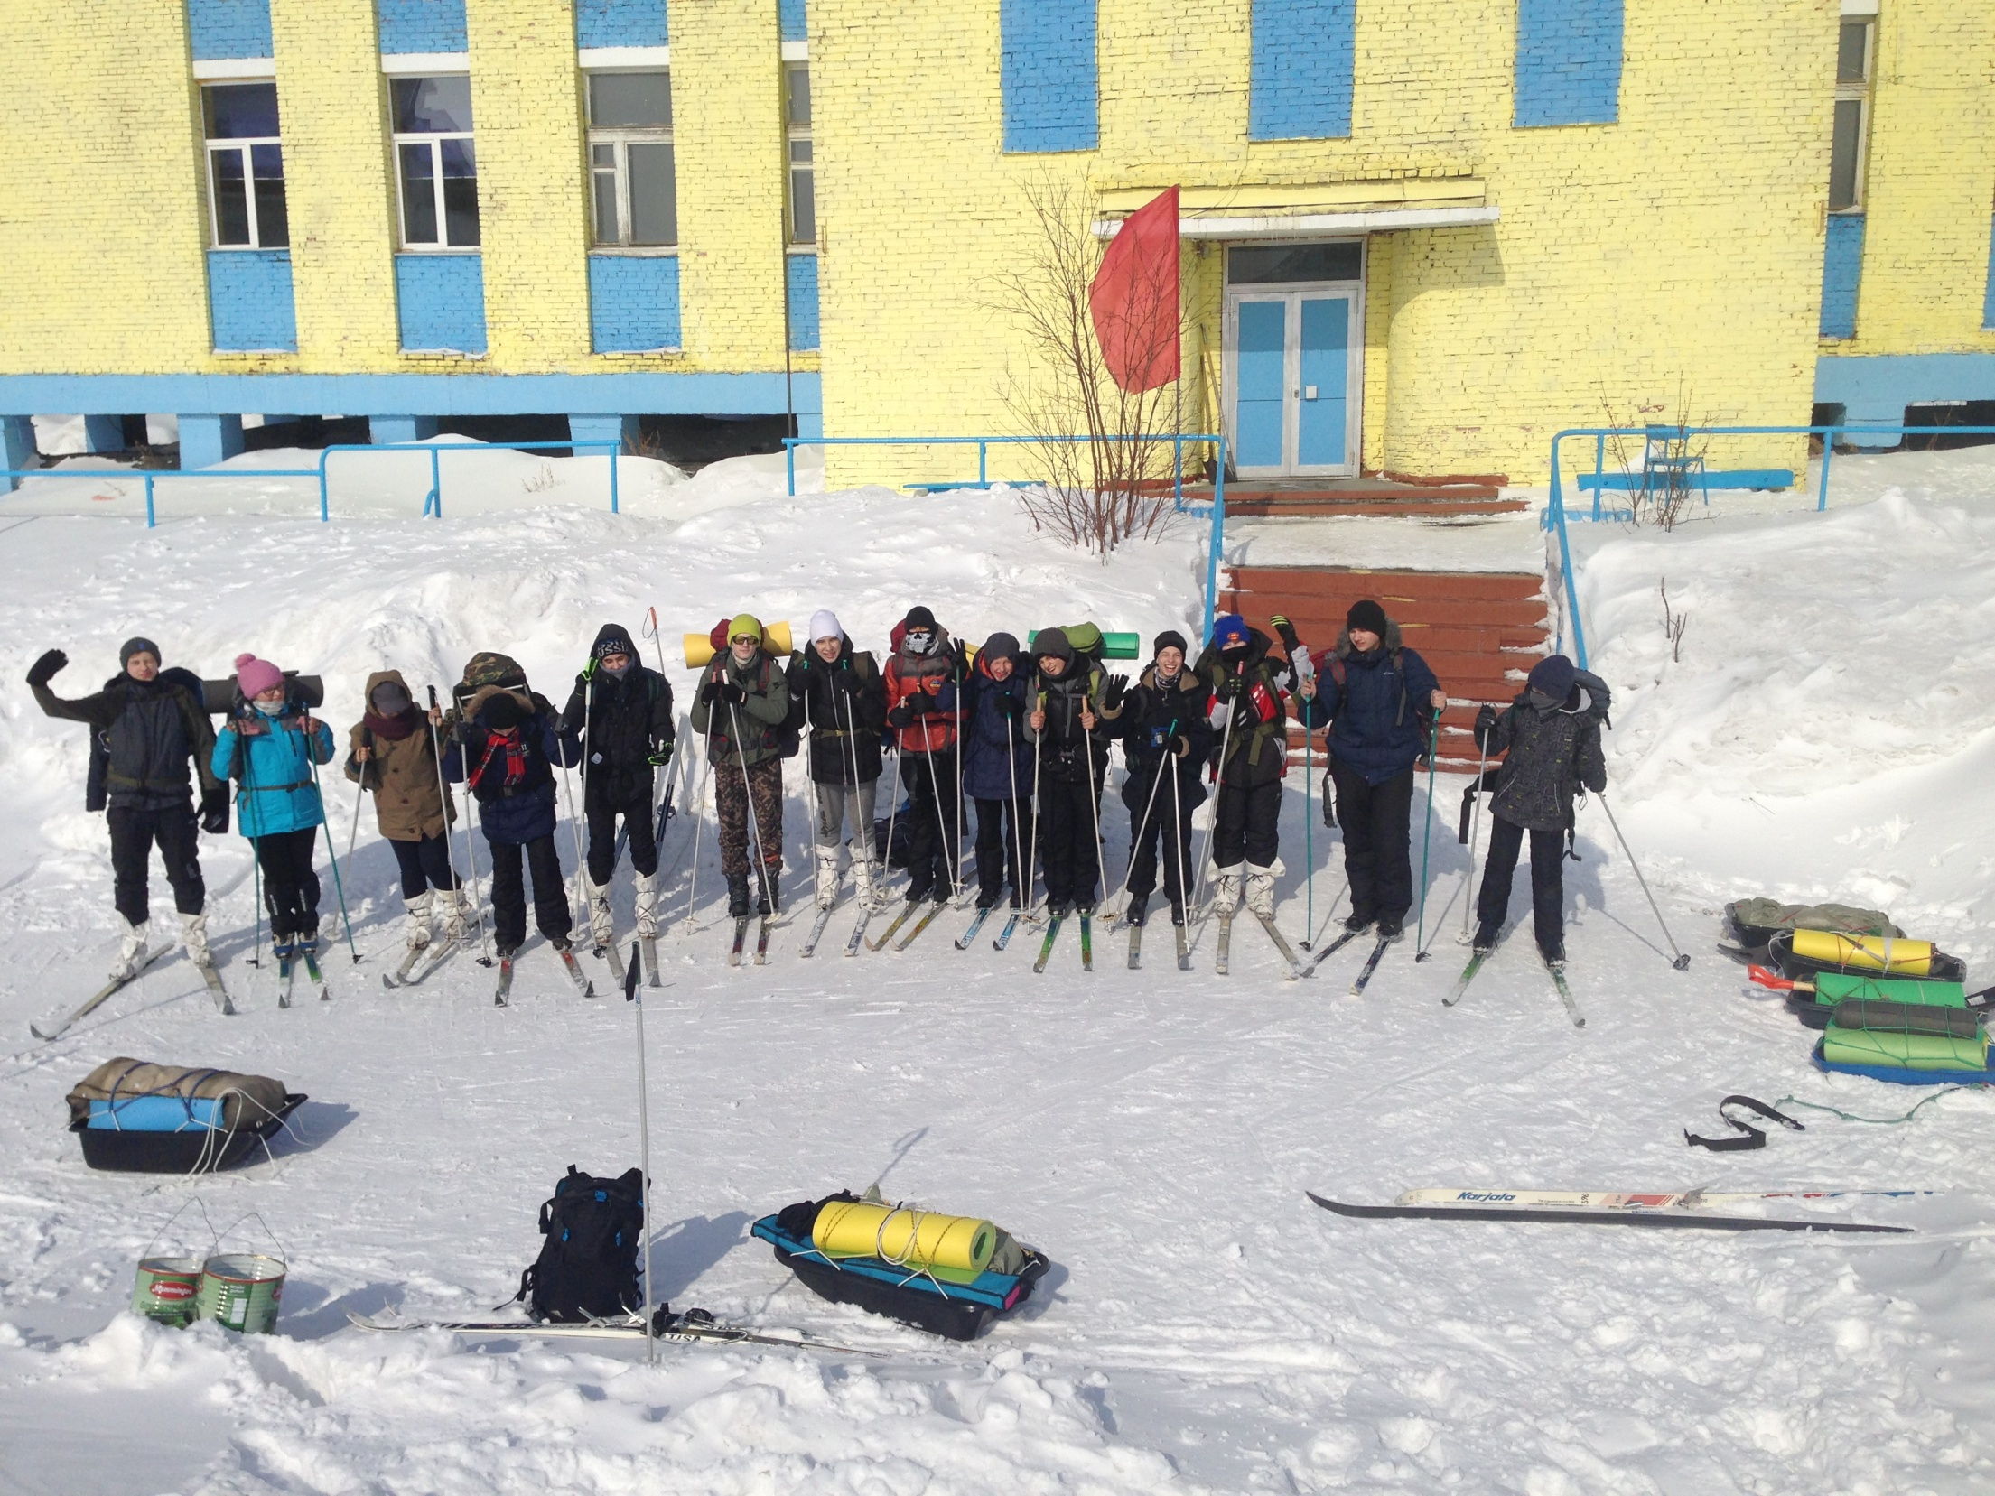

Slide 10
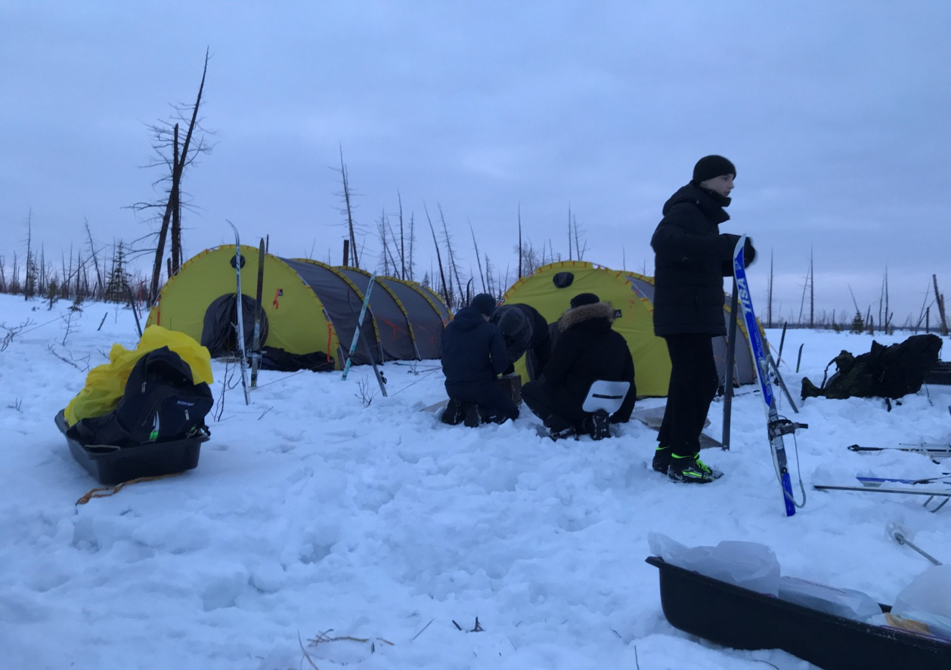
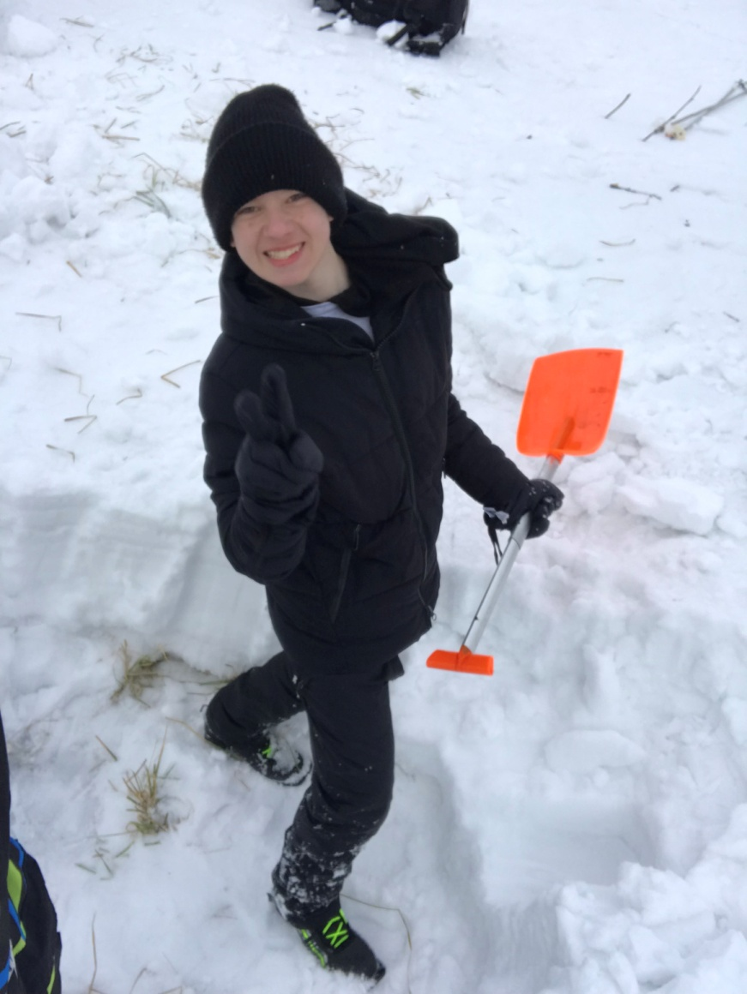
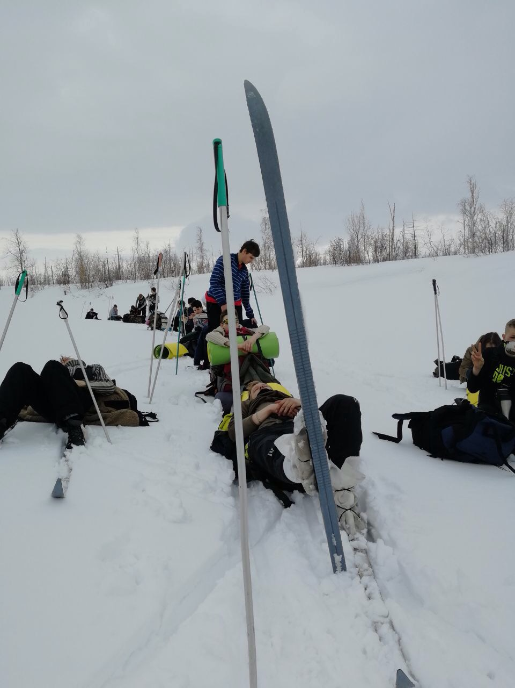

Slide 11
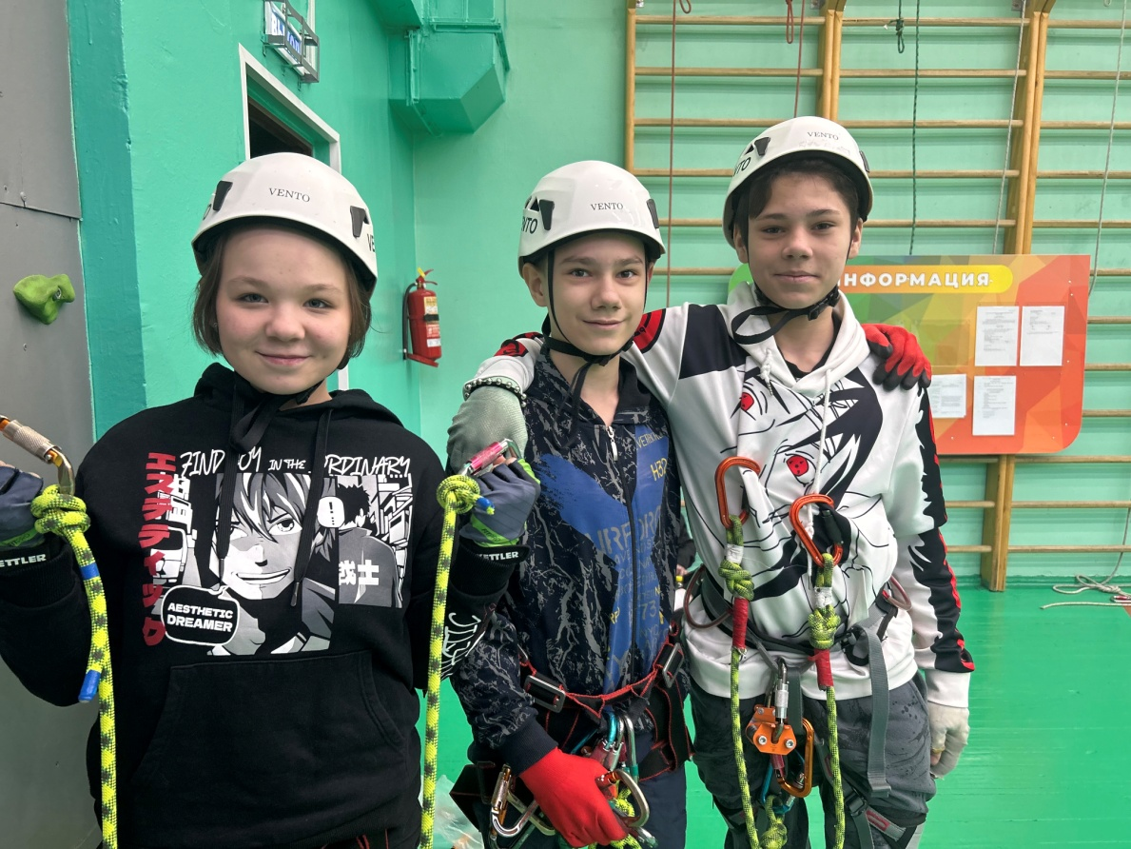
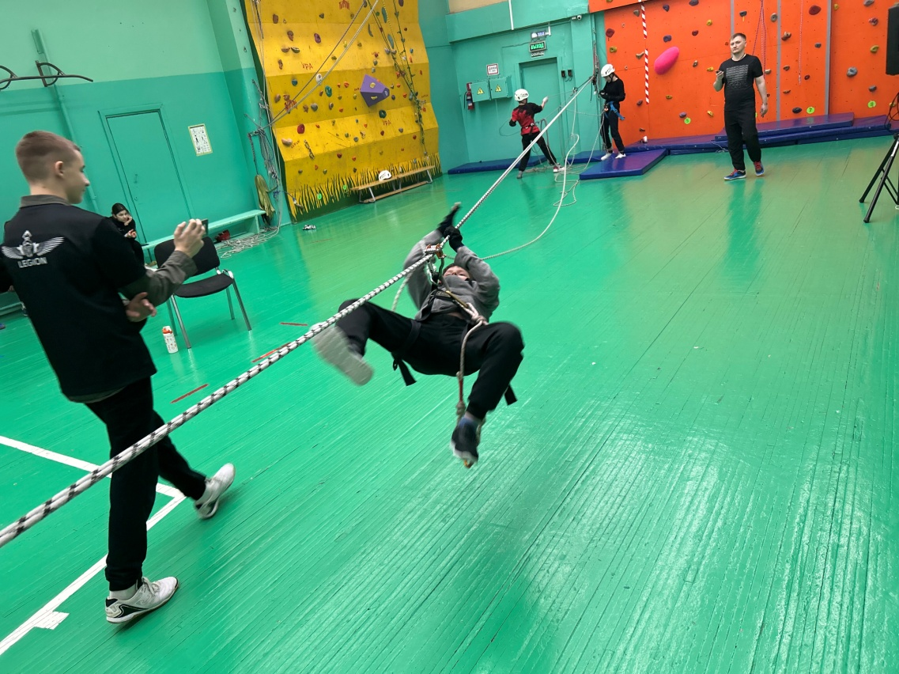
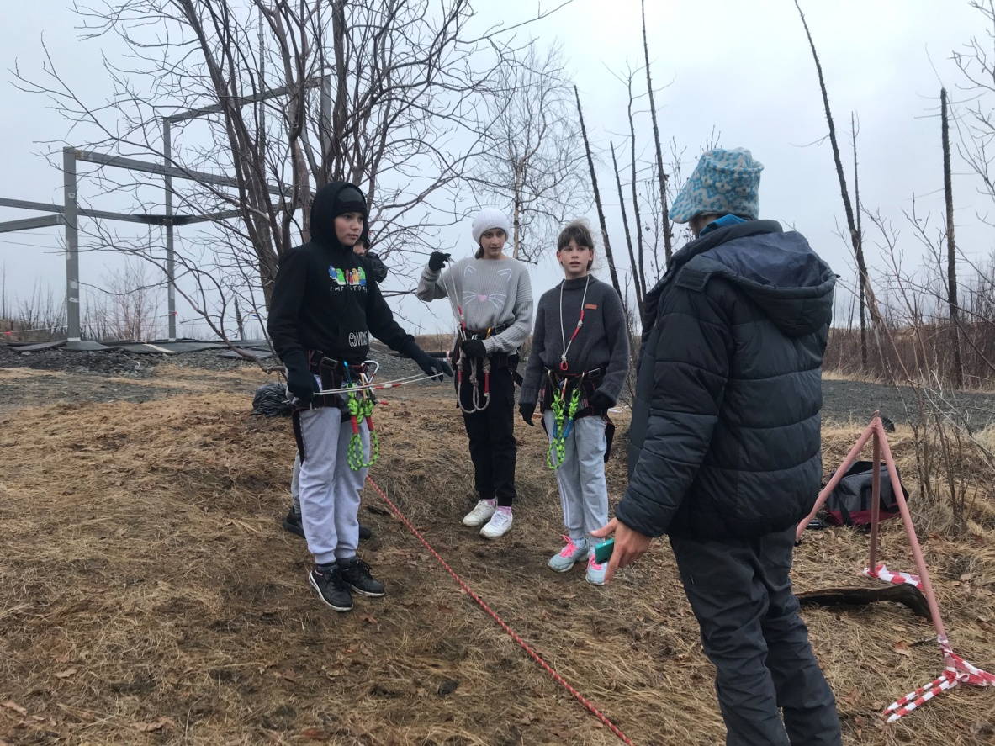
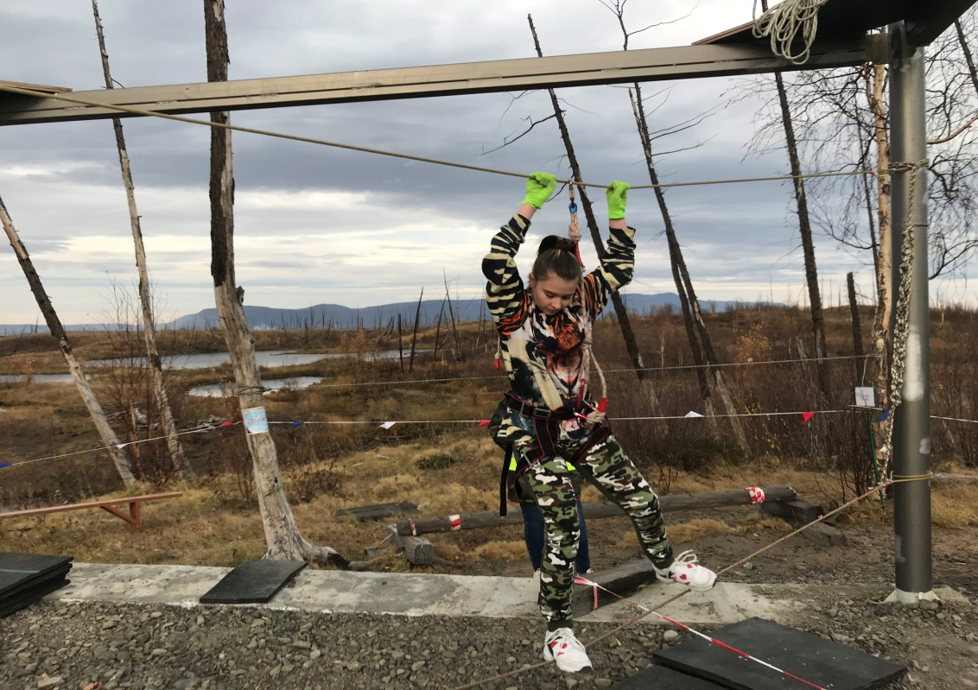

Slide 12
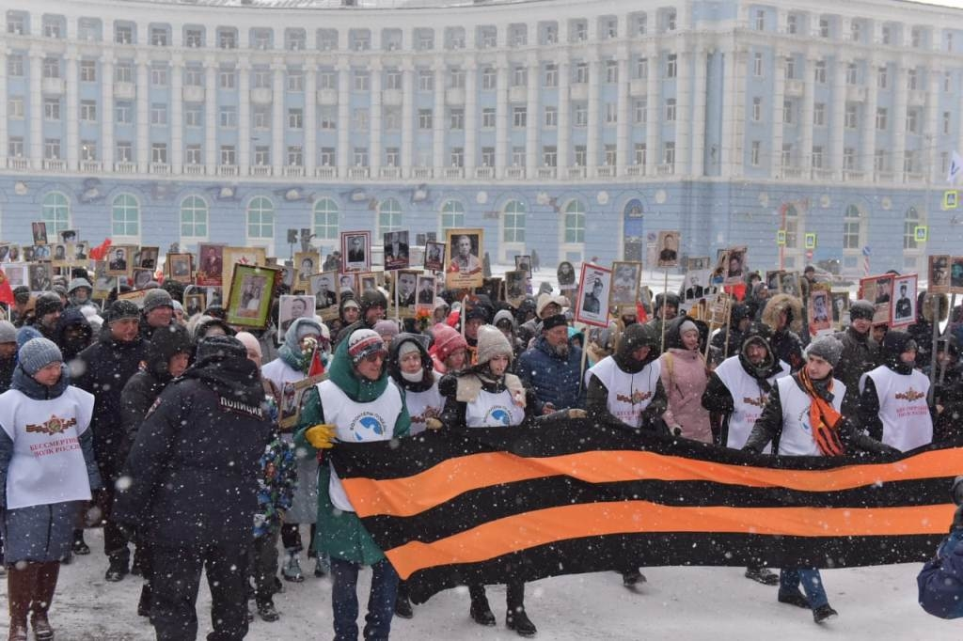
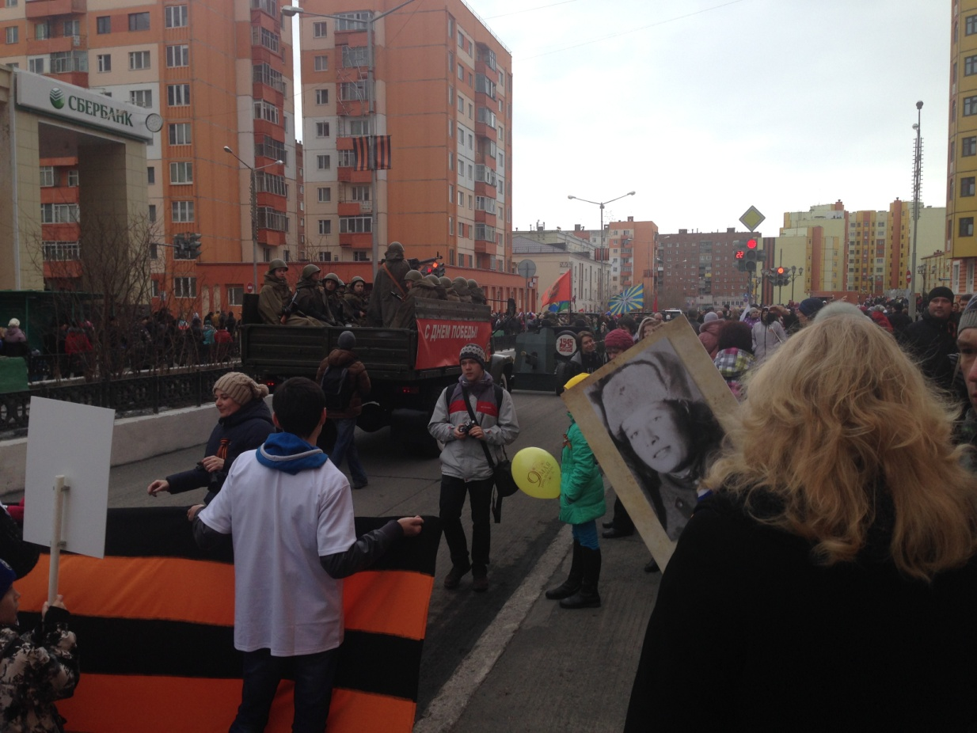
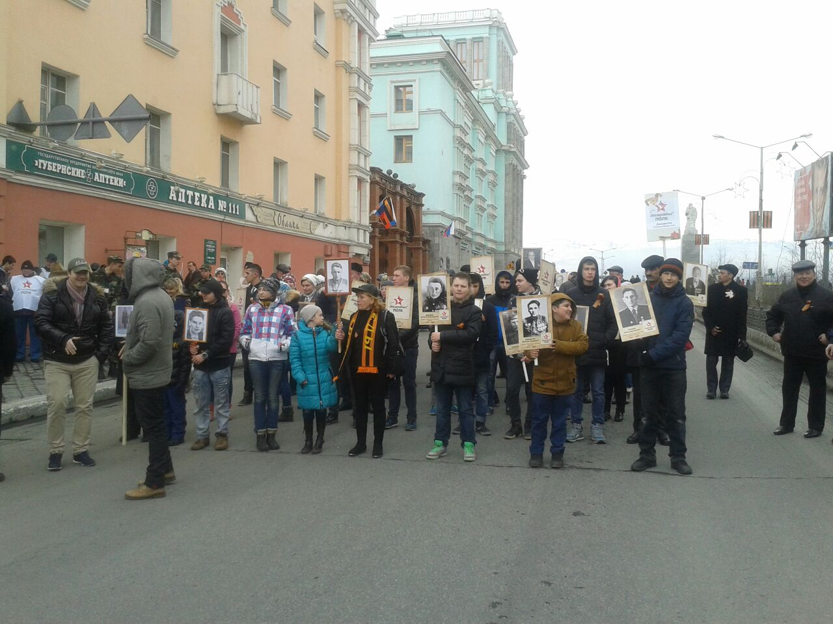
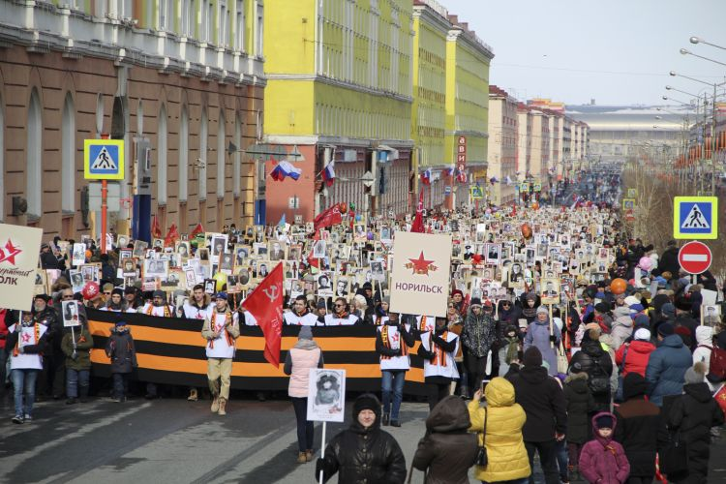

Slide 13
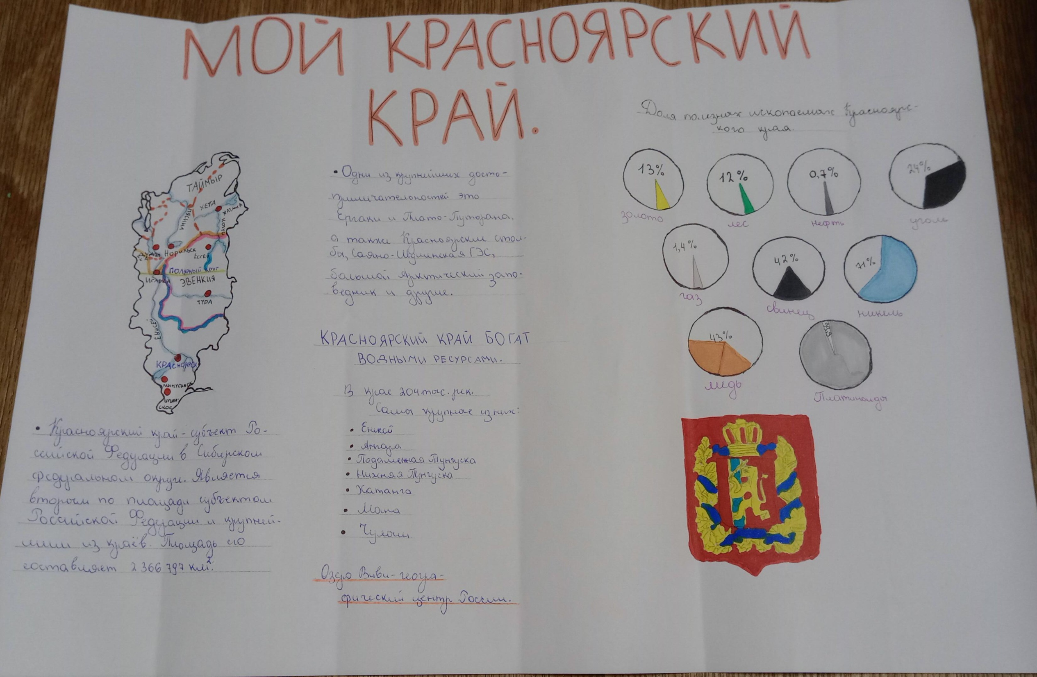

Slide 14
Спортивный туризм - это
Нравственность и духовность;
Ответственность и стремление к общей цели;
Привитие правил поведения в обществе;
Воспитание хороших качеств личности;
Физическое развитие;
Изучение истории и культуры;
Изучение природы и памятных мест;
Чувство гордости за свою Родину;
Гражданско-патриотическое воспитание

Slide 15
Спасибо за внимание!

